Slide 1

程序设计基础训练课程
C程序工程组织
北京交通大学计算机科学与信息技术学院

Slide 2
大纲
1
C程序源工程组织的基本概念
2
C程序工程文件组织方式
3
C程序编译链接过程及相关知识
4
模块化程序设计思想
程序设计基础训练课程组

Slide 3
什么是工程？
建筑工程
机械工程；
水利工程；
……
有一定规模
需要分工
存在组织与协作
存在一个转化过程
相关定义：以某组设想的目标为依据，应用有关的科学知识和技术手段，通过一群人的有组织活动将某个（或某些）现有实体（自然的或人造的）转化为具有预期使用价值的人造产品过程。
程序设计基础训练课程组

Slide 4
C程序工程
目标：实现某一种具有一系列功能的软件；
分工：多个模块，每个模块负责实现一部分软件功能；
组织与协作：以“C程序工程” 方式组织C源程序及其他配套资源；以“函数调用”、“头文件包含”等方式进行协作；
转化过程：源程序→可执行程序
程序设计基础训练课程组

Slide 5
模块
…
函数
函数
函数
a.c/a.cpp
b.c/b.cpp
*.c/*.cpp
编译
编译
编译
组织成一个工程
…
a.obj
b.obj
***.obj
工程的中间结果
工程的最终结果
链接
MyProg.exe
一个C程序的组成

Slide 6



C程序工程：辅助软件
IDE（Integrated Development Environment）：集成开发环境是用于程序开发环境的应用程序，一般包括代码编辑器、编译器、调试器和图形用户界面工具，是集成了代码编写功能、分析功能、编译功能、调试功能等一体化的开发软件套。
程序设计基础训练课程组

Slide 7
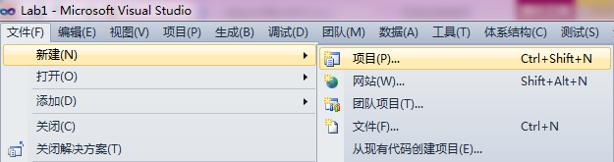
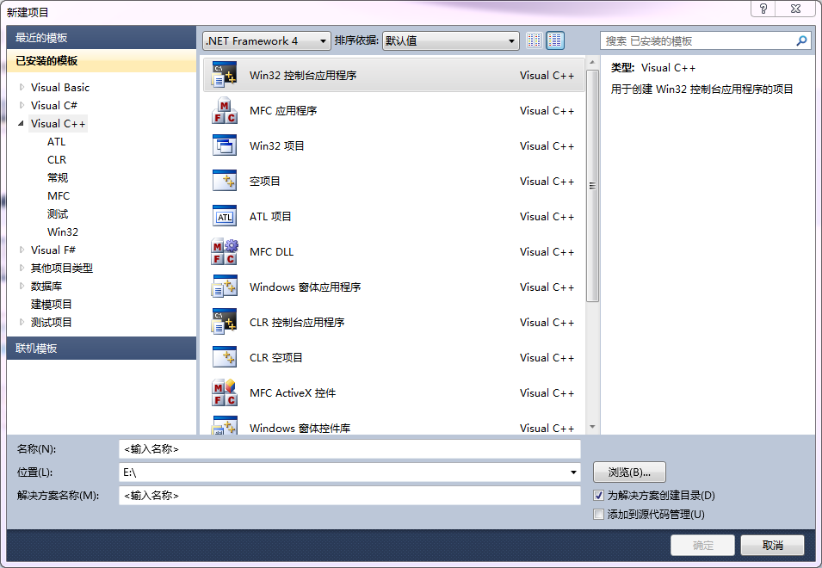
以集成开发环境VS2010为例
程序设计基础训练课程组

Slide 8
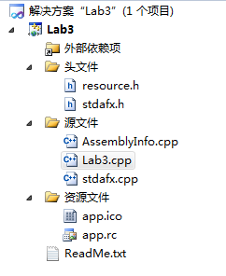
工程源文件
头文件：
存放各种变量说明和函数说明；
源文件：
存放各种函数的功能实现；
资源文件：
存放需要的图标、图片、音频、视频数据等。
程序设计基础训练课程组

Slide 9
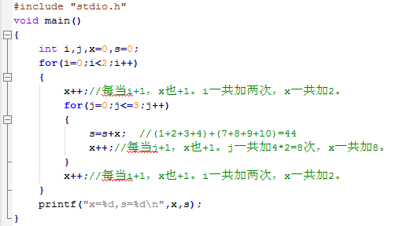
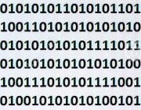
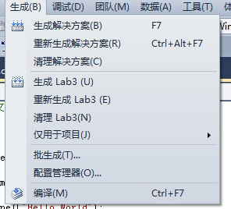
源文件→可执行文件
C语言
源程序
编译
目标
模块
链接
可执行
程序
函数库
程序设计基础训练课程组

Slide 10
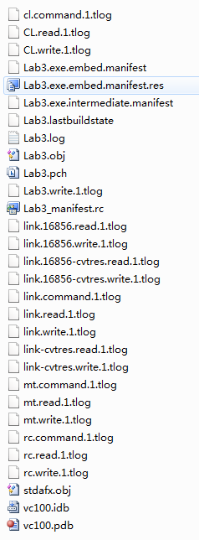

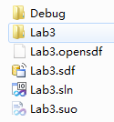
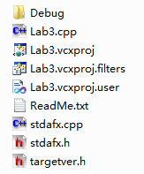
源文件→可执行文件
链接
编译
程序设计基础训练课程组

Slide 11
相关文件说明
.sln文件（Visual Studio Solution）:VS2010的工程项目文件，保存用于IDE环境打开该工程的相关配置信息。比如是生成Debug模式,还是Release模式,是通用CPU还是专用的等。
.pdb文件（程序数据库）:程序数据库 (PDB) 文件，保存着调试和项目状态信息，使用这些信息可以对程序的调试配置进行增量链接。 在使用 /debug 生成时，会创建一个 PDB 文件。
.obj文件：工程编译生成的目标文件。
程序设计基础训练课程组
Notes:
（1）Debug通常称为调试版本，它包含调试信息，并且不作任何优化，便于程序员调试程序。
（2）Release称为发布版本，它往往是进行了各种优化，使得程序在代码大小和运行速度上都是最优的，以便用户很好的使用
Debug和Release区别
Debug包含调试信息，不做任何优化。而Release不包含调试信息，做了各种优化。（相比Debug同一程序它的内从较小）

Slide 12
相关文件说明
.suo文件（Solution User Opertion）:解决方案用户选项，记录所有将与解决方案建立关联的选项，以便在每次打开时，它都包含用户所做的自定义设置。比如VS布局,项目最后编译的而又没有关掉的文件等；
.tlog文件：编译时产生的日志文件；调试bug时可能用到；
……
程序设计基础训练课程组

Slide 13
第二部分 C语言编译预处理简介
在编译之前，对高级语言程序的源代码进行的加工，生成编译器能处理的代码的过程。

Slide 14
C程序编译链接过程
C语言
源程序
编译
目标
模块
链接
可执行
程序
函数库
程序设计基础训练课程组

Slide 15
C程序预处理过程
没有预处理命令的C源程序
最先做的步骤，预处理程序负责处理源程序里的所有预处理命令，生成不含预处理命令的源程序。
预处理
编译
目标
模块
有预处理命令的C源程序
链接
可执行
程序
函数库
程序设计基础训练课程组

Slide 16
C程序预处理命令
C源程序中以字符#开始的命令即为预处理命令；
C语言的预处理主要有三个方面的内容： 1) 宏定义； 2) 文件包含； 3) 条件编译。
常见的预处理命令有：
#include：包含命令
#if
#else
#elif
#endif
#ifdef
#ifndef
#define：宏定义命令
#undef：取消宏定义
程序设计基础训练课程组

Slide 17
第三部分 文件包含命令
#include

Slide 18
文件包含命令
作用：把指定文件内容包含到当前源文件
语法：
形式1：#include <文件名>
形式2：#include “文件名”
说明：
形式1：用于包含系统头文件，预处理程序到指定目录找文件（通常指定几个系统文件目录）；
形式2：用于包含自己的文件。预处理程序先在源文件所在的目录里找，找不到时再到系统指定目录中去找。
程序设计基础训练课程组

Slide 19
预处理过程
在文件系统中查找指定的文件
如果找到，就用找到的文件的内容取代整个文件包含命令行
被包含文件里如果也有预处理行也会嵌套处理
程序设计基础训练课程组

Slide 20
文件包含处理过程示例
abc.h
在操作系统文件系统中寻找头文件
double area(double r);
int func2();
void func3();
enum {YES, NO};
#define PI 3.14159
double area(double r);
int func2();
void func3();
enum {YES, NO};
#define PI 3.14159
…
…
double area(double r)
{
return PI * r * r;
}
如果找到，用相应的头文件里的内容替代包含命令。
abc.cpp
#include “abc.h”
…
…
double area(double r)
{
return PI * r * r;
}
继续处理
处理后的abc.cpp
程序设计基础训练课程组

Slide 21
include雷区
test.h
test2.h
int func()
{
return 0;
}
int func()
{
return 0;
}
int func2()
{
return func() + 1;
}
int main()
{
return func2();
}
int func()
{
return 0;
}
#include "test.h"
int func2()
{
return func() + 1;
}
main.cpp
#include “test.h”
#include “test2.h”
int main()
{
return func2();
}

Slide 22
头文件使用技巧
头文件只声明函数，函数的定义放到对应的cpp源文件中；
只#include头文件，不#include
cpp源文件。
程序设计基础训练课程组

Slide 23
第四部分 条件编译命令
#ifdef
#ifndef

Slide 24
引入条件编译的原因
test.h
test2.h
int func()
{
return 0;
}
#include "test.h"
int func2()
{
return func() + 1;
}
【问题】上一节的例子中，如果头文件中只存储函数和变量声明，是不是就没有问题了？
main.cpp
#include “test.h”
#include “test2.h”
int main()
{
return func2();
}
程序设计基础训练课程组

Slide 25
引入条件编译的原因
条件编译可以实现只对源程序中满足条件的部分进行编译；
是防止头文件重复包含引起重复定义错误的有效手段；
可以减少被编译的语句，从而减少目标程序的长度。
程序设计基础训练课程组

Slide 26
条件编译命令
#ifdef—相当于 #if defined
#ifndef—相当于 #if !defined
使用方式：
#ifdef 标识符
程序段1
#else
程序段2
#endif
使用方式：
#ifndef 标识符
程序段1
#else
程序段2
#endif
程序设计基础训练课程组

Slide 27
条件编译命令
#define COMPUTER_A 1
#ifdef COMPUTER_A
#define INTEGER_SIZE 16
#else
#define INTEGER_SIZE 20
#endif
预处理后只剩下
#define INTEGER_SIZE 16
参与编译
程序设计基础训练课程组

Slide 28
条件编译命令
#define DEBUG 1
#ifdef DEBUG
printf(“x=%d,y=%d,z=%d\n”, x, y, z);
#endif
预处理后printf 参与编译，若不再希望编译printf得到输出，则删除#define DEBUG 1命令行。
程序设计基础训练课程组

Slide 29
条件编译命令
#ifndef ABCD_H //名字可以随便取
#define ABCD_H
// 下面写各种声明、定义、或包含语句
……
#endif //
典型的避免重复包含或重复定义的条件编译程序结构
程序设计基础训练课程组

Slide 30
第五部分 文件路径
#include

Slide 31
文件路径
文件在操作系统中的存放位置称为文件路径；
在进行程序开发时，无论是使用#include命令，还是在程序中使用fopen函数打开指定的文件，均需要解决一个问题：
程序需要知道文件在哪儿！
程序设计基础训练课程组

Slide 32
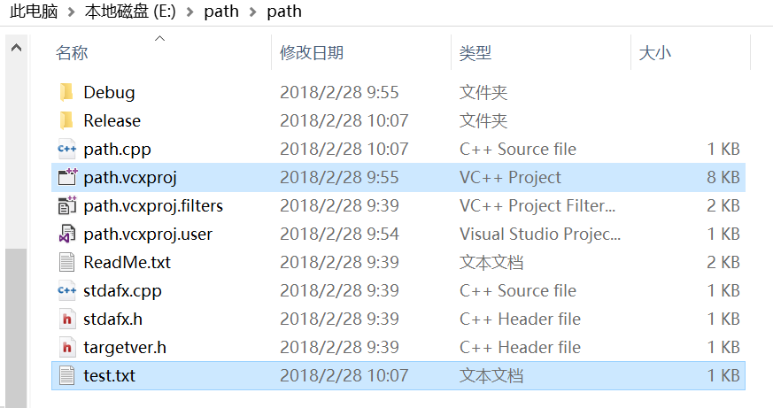
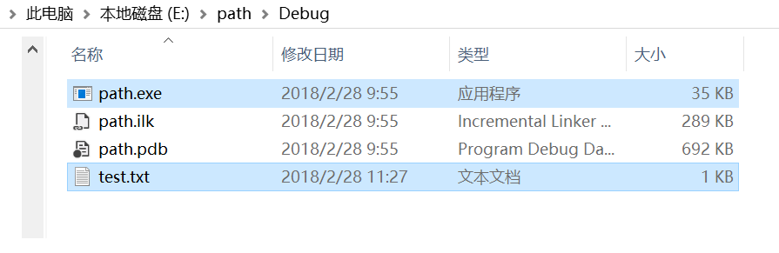
文件路径
在VS2010里调试运行
#include "stdafx.h"
int main()
{
FILE *fp = NULL;
fp = fopen("test.txt", "w+");
fprintf(fp, "Writen by path.exe ...\n");
fclose(fp);
return 0;
}
在资源管理器中双击exe运行
为什么生成的文件存放的位置不一样？
程序设计基础训练课程组

Slide 33
工作目录
工作目录指与每个程序相关联的一个动态目录，有时也叫当前工作目录（current working directory）。当程序通过文件名或者相对路径(未指明根目录)访问文件时，文件名或相对路径被解释为相对于程序的当前工作目录。
程序设计基础训练课程组

Slide 34
工作目录
在VS2010中调试运行时：IDE环境将cpp文件所在目录设定为默认的工作目录；
在资源管理器里运行程序时：操作系统把程序的工作目录设定为可执行程序（exe文件）所在目录。
程序设计基础训练课程组

Slide 35
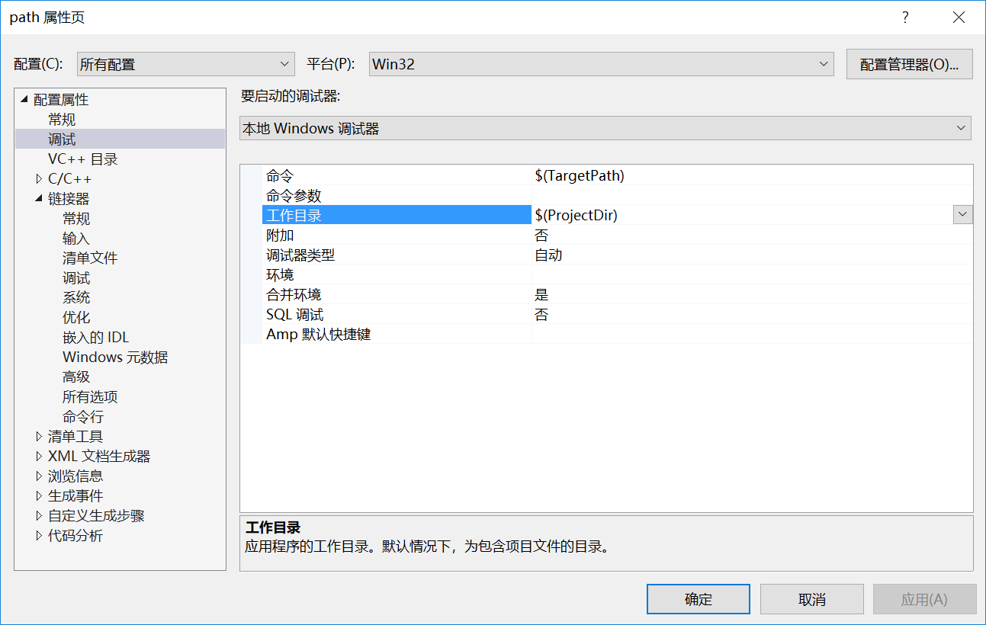
工作目录
工作目录不仅可以预先设置，而且可以动态修改。
VS2010的
工作目录
设置界面
程序设计基础训练课程组

Slide 36
工作目录
#include "stdafx.h"
#include <direct.h>
int main()
{
FILE *fp = NULL;
_mkdir("output");
_chdir("output");
fp = fopen("test.txt", "w+");
fprintf(fp, "Writen by chpath.exe ...\n");
fclose(fp);
}
该程序在当前工作目录里创建了一个名为“output”的子目录，然后把工作目录修改为“output”（相对于设置前的工作目录）。
【问题】：去掉红色语句和不去掉的运行结果有什么不同？
在程序中修改自己的当前工作目录
程序设计基础训练课程组

Slide 37
工作目录
#include "stdafx.h"
#include <direct.h>
int main()
{
FILE *fp = NULL;
_mkdir("output");
_chdir("output");
fp = fopen(“../test.txt", "w+");
fprintf(fp, "Writen by chpath.exe ...\n");
fclose(fp);
return 0;
}
【问题】：这个例子中“../”指当前目录的父目录。请问这个程序的运行结果是什么？
重要概念：
相对路径
程序设计基础训练课程组

Slide 38
理解相对路径
相对于谁？
相对于当前工作目录！
如何书写？
“../”或”..\\”:向上走一级目录
”<子目录名>/”或”<子目录名>\\”：向下走一级目录
程序设计基础训练课程组

Slide 39
理解相对路径
设当前工作目录为：D://aaa//bbb
程序中相对路径表示 | 实际文件位置
111.txt | D:\aaa\bbb\ 111.txt
ccc\\222.txt | D:\aaa\bbb\ ccc\222.txt
ccc/ddd/333.txt | D:\aaa\bbb\ ccc\ddd\333.txt
../444.txt | D:\aaa\444.txt
..\\555.txt | D:\aaa\555.txt
../../666.txt | D:\666.txt
../..\\777.txt | D:\777.txt
程序设计基础训练课程组

Slide 40
路径合法性检查
文件合法性规则（windows平台）：
1）路径不能以'\\'开头（可以以'/'开头，表示从当前盘符位置开始计算
2）":\\"或":/"均表示绝对路径，如："E:\\abc\\111.txt"或"E:/abc/111.txt"均为正确路径
3）路径不能以"\\"或"/"结尾，以这两个结尾的话就相当于文件名为空
4）相对路径中不能出现':'，绝对路径中":"必须与'\\'或'/'成对出现，并且只能出现一次，其他情况下再出现':'也为非法
5）目录名或文件名中不能出现的非法字符包括：':'、'*'、'?'、'\"'、'<'、'>'、'|'
6) 路径中'\\'和'/'分隔符可以混用，都是合法的
程序设计基础训练课程组

Slide 41
常用的字符串处理函数
#include<string.h>
size_t strlen( const char *string );
char *strcpy( char *strDestination, const char *strSource );
strncpy(char s[], const char t[], int n);//限制复制长度
int strcmp( const char *string1, const char *string2 );
char *strstr(char *str1, const char *str2);
char *strchr(const char *s,char c);
char *strrchr(const char *str, char c);
程序设计基础训练课程组

Slide 42
常用的字符串处理函数
#include<unistd.h>
int access(const char *filenpath, int mode);
mode参数
#define R_OK 4 /* Test for read permission. */
#define W_OK 2 /* Test for write permission. */
#define X_OK 1 /* Test for execute permission. */
#define F_OK 0 /* Test for existence. */
当参数1满足参数2条件时候返回0，不满足返回-1
if(access(conf.filesavepath,0)==0)
if(access(conf.filesavepath, F_OK)==0)
程序设计基础训练课程组

Slide 43
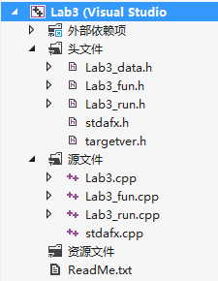
常用的字符串处理函数
程序设计基础训练课程组

Slide 44
绝对路径
理解了工作目录和相对路径，理解绝对路径就非常容易了。绝对路径指直接从根目录开始的完整路径信息。绝对路径不依赖工作目录。
#include "stdafx.h"
int main()
{
FILE *fp = NULL;
fp = fopen("e:/path/test.txt", "w+");
fprintf(fp, "Writen by abpath.exe ...\n");
fclose(fp);
return 0;
}
这个例子在老师的电脑中能正确运行，运行后在E盘的path目录中生成一个名为test.txt的文件，但在你的电脑中就不一定了。（为什么？）
程序设计基础训练课程组

Slide 45
小技巧
程序中的文件访问建议用相对路径方法，不推荐用绝对路径方式；
函数：
char *_getcwd(char *buffer, int maxlen)
可用来获取程序的当前工作目录。
还有其他函数可善加利用，如：
_mkdir() _chdir()
程序设计基础训练课程组

Slide 46
第六部分 模块化程序设计
模块化程序设计思想是一种分治的思想，即将一个复杂的大规模的程序划分为一系列功能独立的部分合作完成软件的需求。

Slide 47
模块化程序设计
C 语言作为一种结构化的程序设计语言，在采用C语言开发程序时通常遵循模块化程序设计思想；
一个模块是一个.c/.cpp和一个.h文件的组合；
某模块提供给其它模块调用的外部函数及数据在.h 中文件中加以声明。
程序设计基础训练课程组

Slide 48
设计时需要考虑啥？
划分：根据软件需求思考可以将软件划分为几个模块，每个模块的功能是什么；
封装：哪些功能或代码段可能会被多次用到，将其封装为函数；
协同：各个模块间如何配合工作，函数如何调用，参数如何传递，数据从哪里来存哪里去等等；
程序设计基础训练课程组

Slide 49

希望同学们与老师一起
努力学习！
收获知识与成功体验！
谢谢！

